Slide 1
Reconocimiento de patrones
Proyecto final
González Alvarado Raúl

Slide 2
Predicción de clase en modelo de boids

Slide 3
Introducción

Slide 4
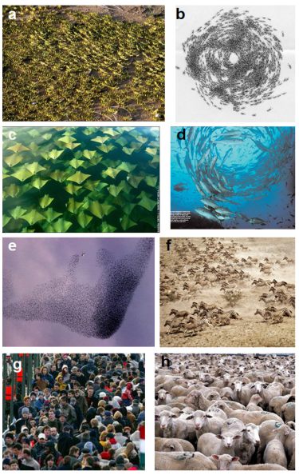
Movimiento colectivo
Presente en biología, química y física
Sistema complejo compuesto de unidades
Reglas simples
Interacciones entre unidades
Comportamiento emergente

Slide 5
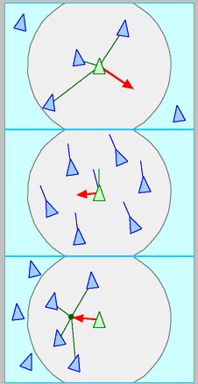
Modelo de boids (Craig Reynolds 1986)
Comportamiento individual
Separación: Para no estar muy cerca de otros individuos
Alineación: Cambia su dirección dependiendo de su vecindad
Cohesión: Para no estar muy lejos de otros individuos
Vecinos: Individuos dentro de un radio

Slide 6
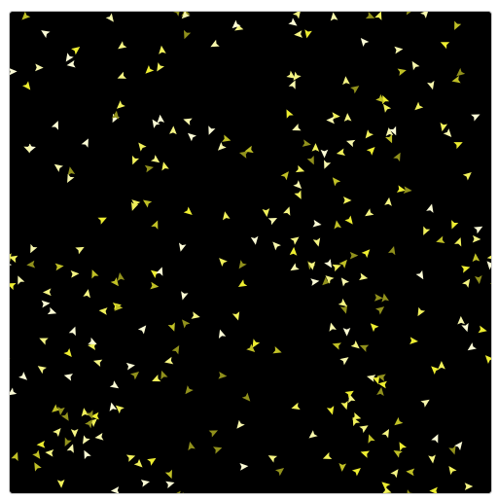
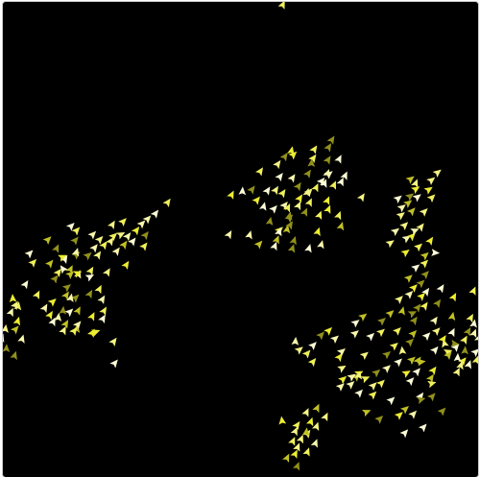
Modelo de boids (Craig Reynolds)
http://www.netlogoweb.org/launch#http://ccl.northwestern.edu/netlogo/models/models/Sample%20Models/Biology/Flocking.nlogo

Slide 7
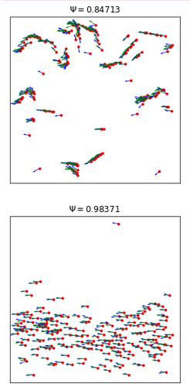
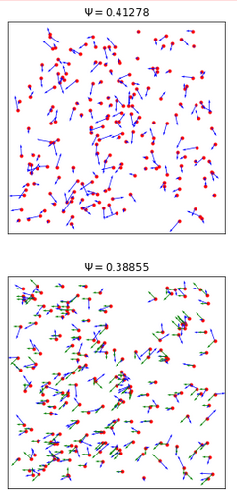
Dataset - Swarm Behaviour Classification
Clasificación binaria: flock y no flock
23309 poblaciones (filas)
200 individuos por población
Atributos por cada individuo:
x, y
xVel, yVel
xA, yA
xS, yS
xC, yC
nAC, nS
- Etiqueta objetivo: Swarm_Behaviour

Slide 8
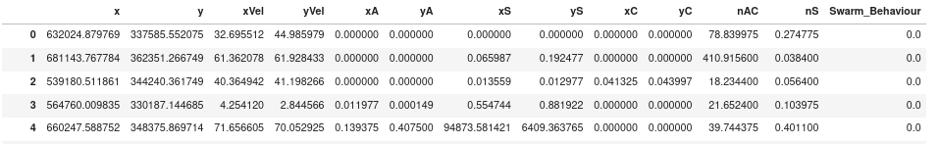
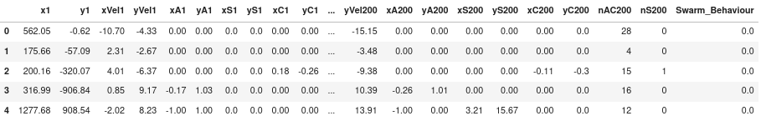
Dataset - Swarm Behaviour Classification
¡Tiene 2400 columnas!

Slide 9
Objetivos:
Encontrar un modelo que clasifique los datos
Qué atributos son los más importantes en la predicción de clase

Slide 10
Metodología
Exploración de los datos
Preprocesamiento
Modelos
Tuneo de hiperparámetros
Importancia de atributos

Slide 11
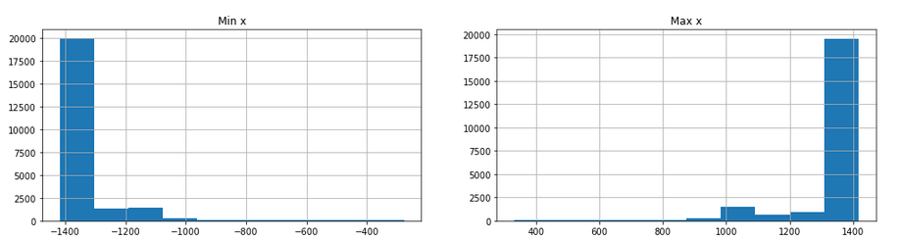
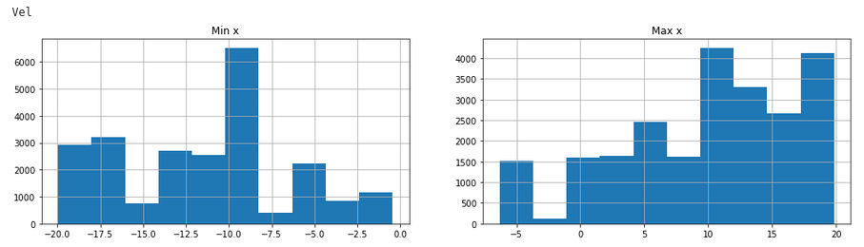
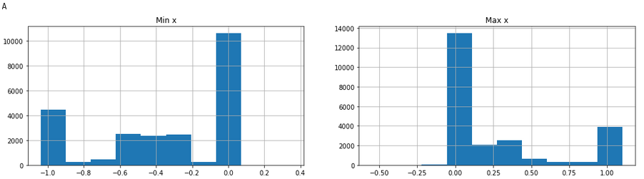
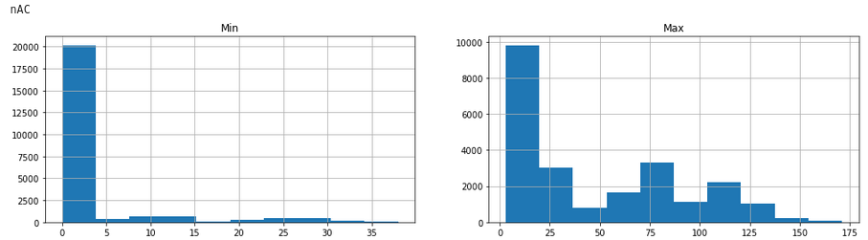
Exploración de los datos
Rango de los datos

Slide 12
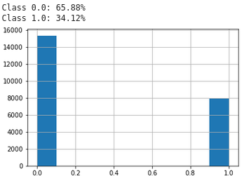
Exploración de los datos
Balanceo de clases

Slide 13
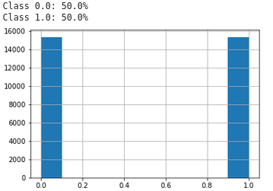
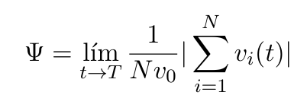
Preprocesamiento
Balanceo de datos usando sobre muestreo
Métrica de orden en los modelos de boids
Promedio de la norma del vector velocidad
v₀ es la velocidad absoluta promedio
vᵢ es la velocidad del individuo i
T tiempo donde se estabiliza

Slide 14
Preprocesamiento
Para cada población se calculó la varianza de cada atributo
Conjunto de entrenamiento 75%
Conjunto de prueba 25%
MinMaxScaler
StandardScaler
OneHotEncoder

Slide 15
Modelos
Regresión logística, con datos normalizados [0,1]
Árbol de decisión
Bosque aleatorio
Máquina de soporte vectorial, con datos estandarizados
Perceptrón multicapa, con datos normalizados
Hiperparámetros por defecto
Arquitectura 12relu-6relu-2softmax entrenado con adam
Seed para replicabilidad

Slide 16
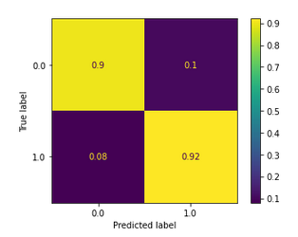
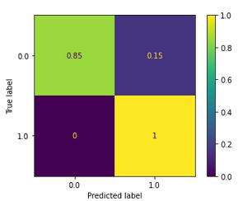
Modelos (evaluación)
Datos de prueba
Matríz de confusión: accuracy y recall
Modelos seleccionados: Árbol de decisión, SVM

Slide 17
Hiperparámetros
GridSearchCV
5-fold
Score: accuracy
Árbol de decisión: criterion (entropía, gini), max_depth, max_features, min_samples_split, max_leaf_nodes
SVM: kernel (poly, rbf), degree, C, gamma

Slide 18
Importancia de atributos
Árbol de decisión: atributo feature_importances_
SVM: mezcla de columnas
Velocidad, Alineación, Cohesión
Reentrenamiento de los modelos
Segunda selección de atributos

Slide 19
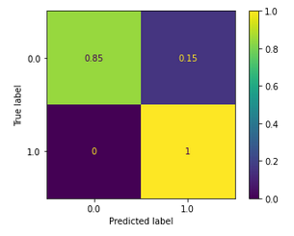
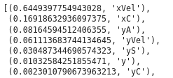
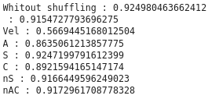
Resultados
Accuracy de los modelos: 91%-92%
Árbol tuneado = SVM
feature_importances_
shuffle_attribs
Árbol de decisión tuneado

Slide 20
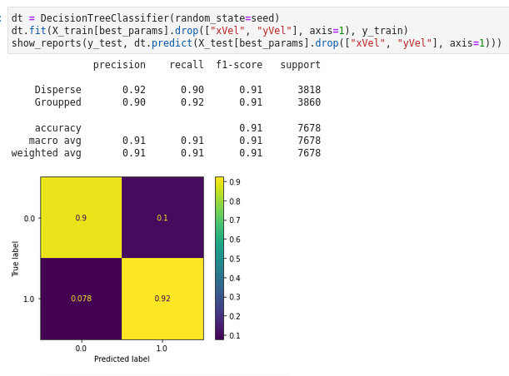
Resultados
Entrenamiento sin velocidad
Conclusiones:
Modelo que se ajusta al dataset
Capturan la velocidad como atributo importante
Es posible clasificar sin la velocidad

Slide 21
Referencias:
Aurelien Geron - Hands-on Machine Learning with Scikit-Learn, Keras, and TensorFlow O’reilly (2019).
Artículo de Craig Reynolds: https://web.archive.org/web/20210818090425/http://www.red3d.com/cwr/boids/
NetLogo web - Flocking: https://ccl.northwestern.edu/netlogo/models/Flocking
Vicsek, T. & Zafeiris, A. Collective motion. Phys. Reports 517, 71–140, https://doi.org/10.1016/j.physrep.2012.03.004 (2012).
Zumaya, M., Larralde, H. & Aldana, M. Delay in the dispersal of flocks moving in unbounded space using long-range interactions. Sci Rep 8, 15872 (2018). https://doi.org/10.1038/s41598-018-34208-x
Dataset usado: https://www.kaggle.com/deepcontractor/swarm-behaviour-classification

